Slide 1
Introduction à la 3D temps réel avec OpenGL
Hugo Devillers, 1-MA Info Unamur 2018-2019

Slide 2
Partie I : Motivation & Prérequis

Slide 3
OpenGL est utilisé pour afficher ça

Slide 4
Le rendu 3D est le processus de convertir une scène faites d’objets 3D en une image 2D.

Slide 5

Objectif de la formation
Expliquer, dans les termes les plus simples possibles, les concepts-clés utilisés dans le domaine du rendu 3D
Donner une base théorique très utile pour la compréhension pratique d’OpenGL et d’autres APIs similaires
Faire découvrir un champ entier en informatique qui n’est pas enseigné à l’UNamur : Computer Graphics
Applications très nombreuses : Jeux vidéos, CAO, visualisation ...
Et peut-être créer des vocations :)

Slide 6
Les bases, pour être d’accord...
De quoi sont constituées les images sur un ordinateur ?
  De pixels !
Qu’est-ce que c’est qu’un pixel ? De quoi est-ce constitué ?
  Un élément d’une image (picture element)
  D’un mélange de trois couleurs, rouge vert et bleu

Slide 7
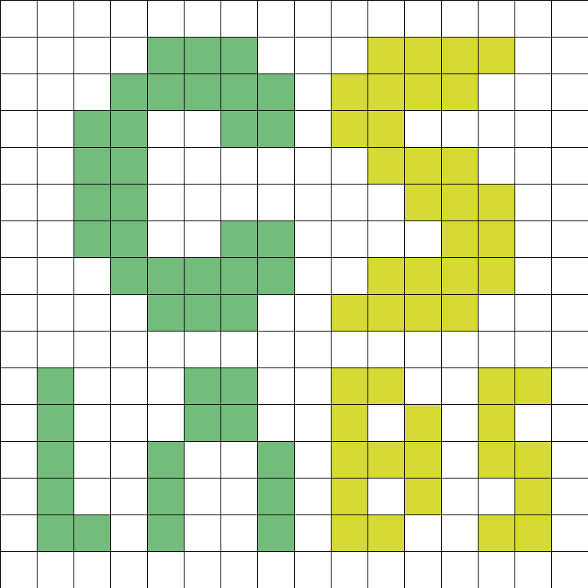
Les pixels sont assemblés dans une grille pour former des images
Note
Selon le contexte ces images pourront être dénommées par plusieurs termes qui font référence à un usage particulier : texture, back buffer, zBuffer/depth buffer, etc.
Ces termes seront expliqués plus tard.
Exemple : Logo de CSLabs
Taille : 16 x 16 pixels

Slide 8
De quoi est fait un objet 3D ?

Slide 9
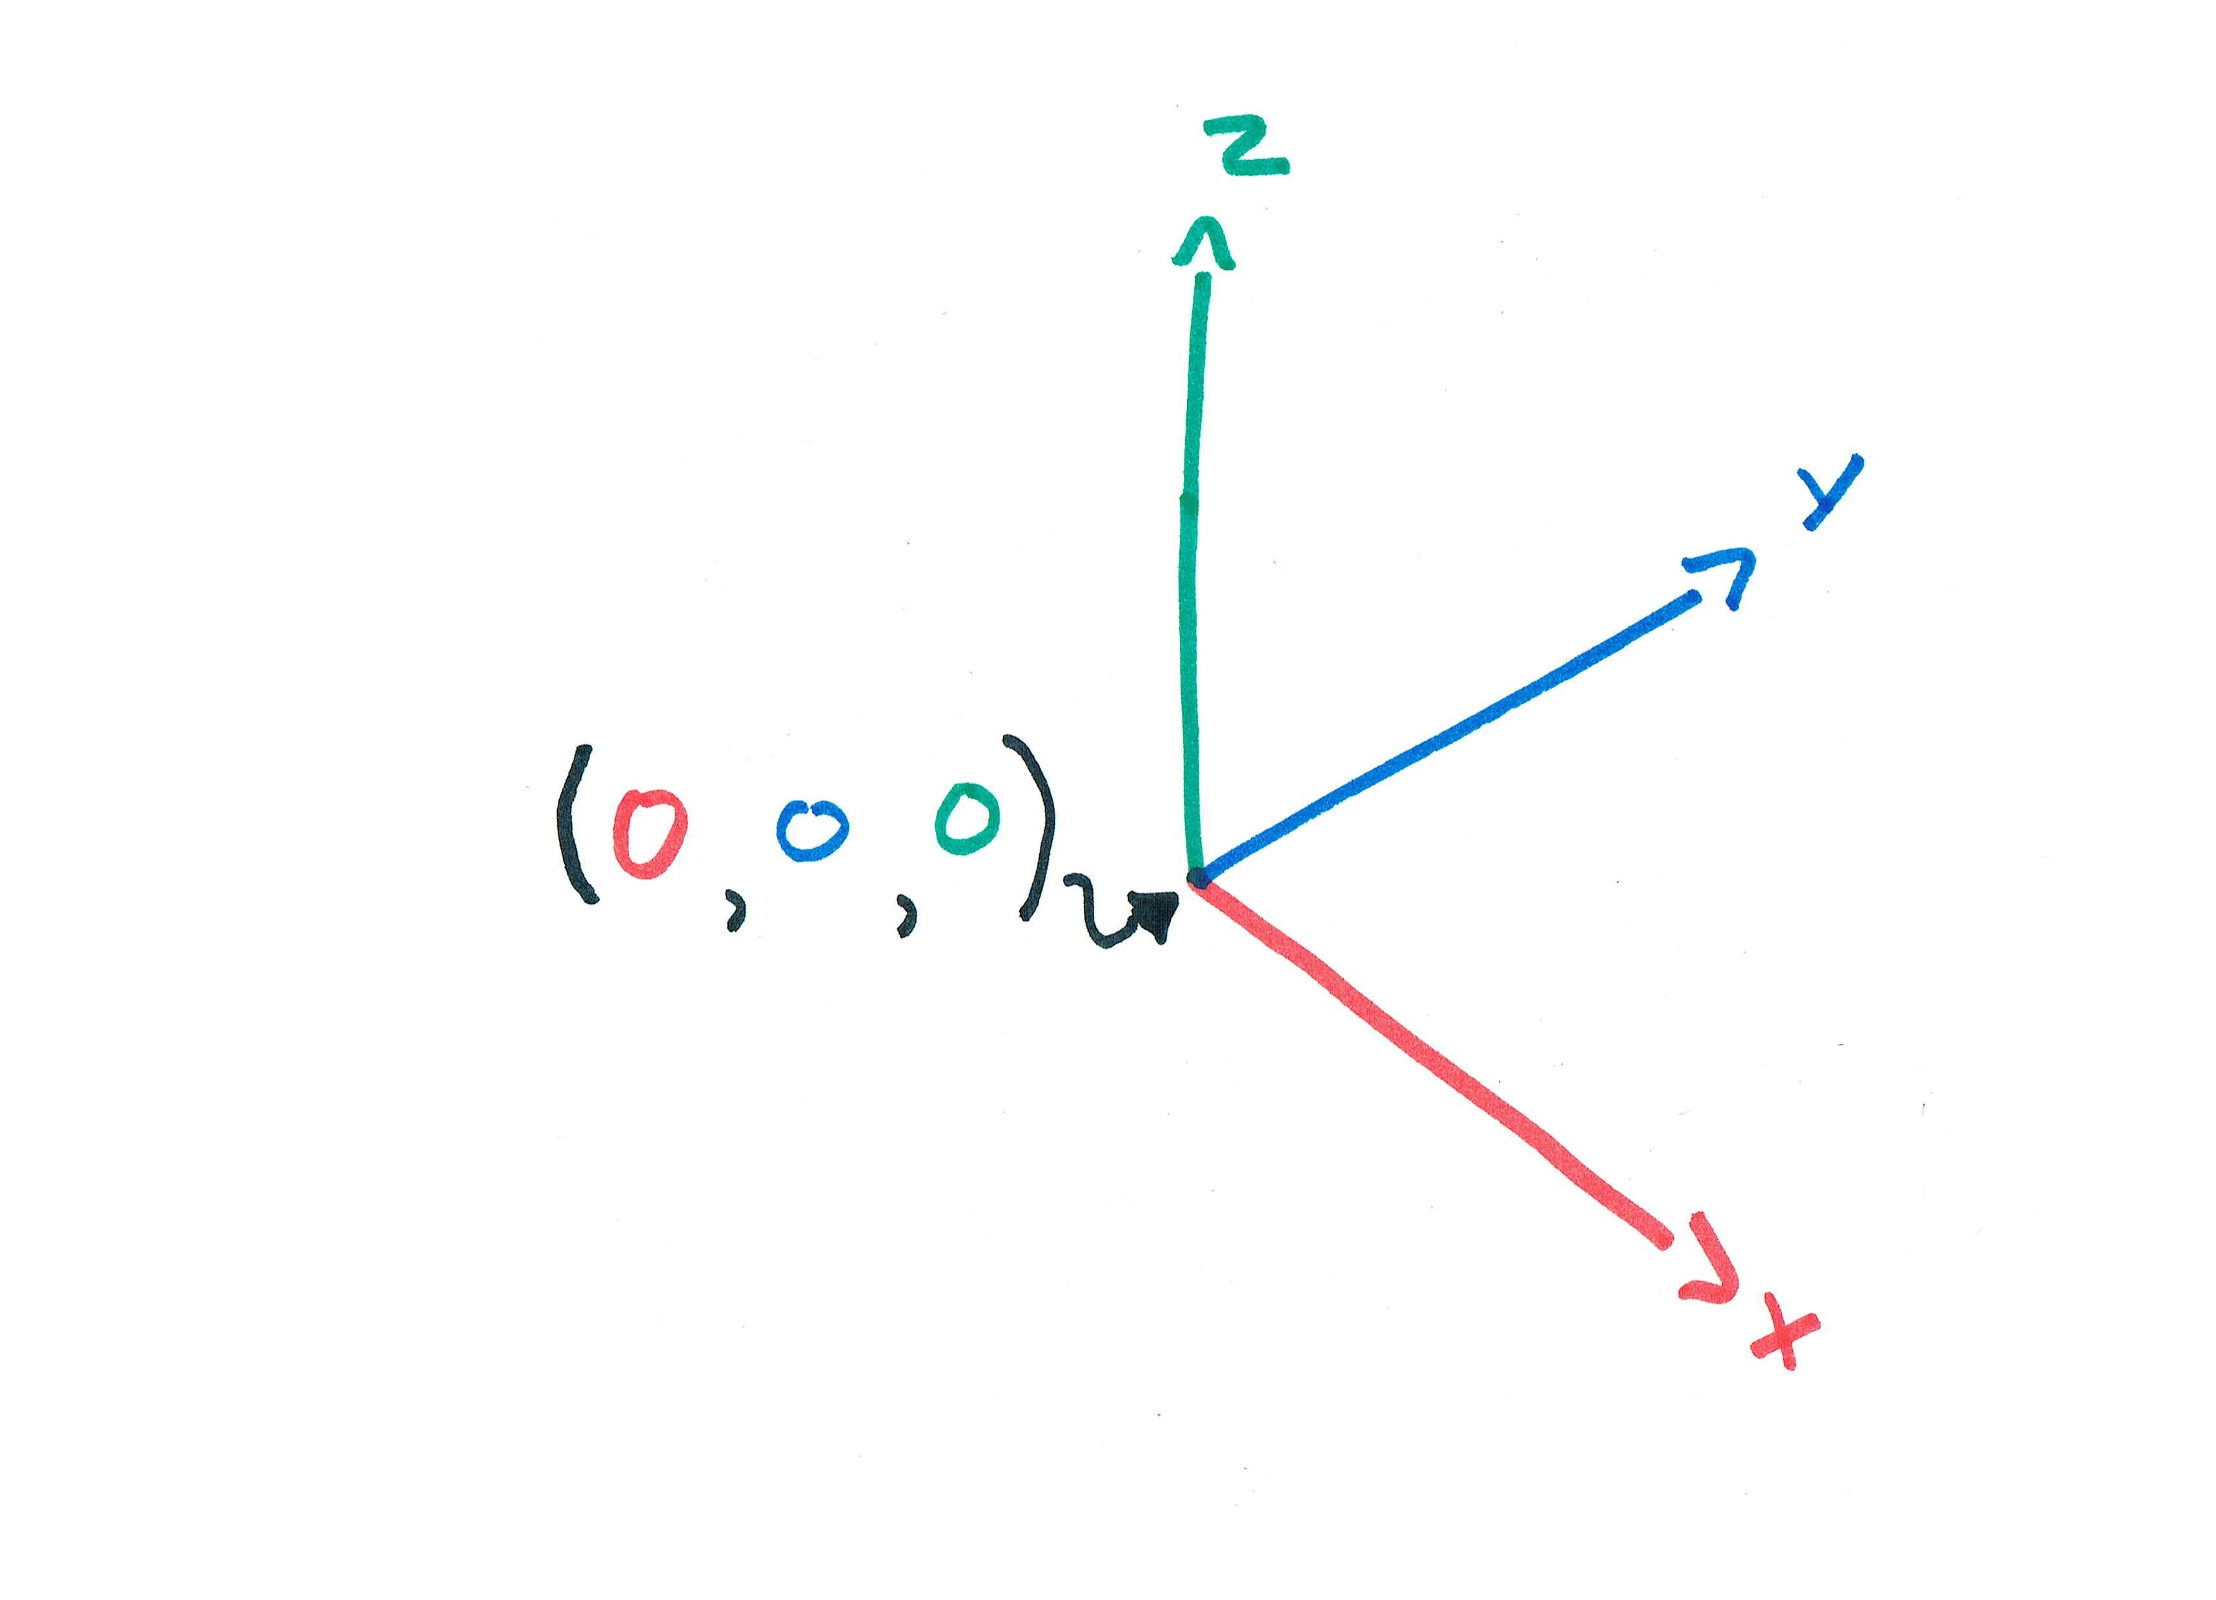
Intuitivement...
D’abord, une convention :

Slide 10
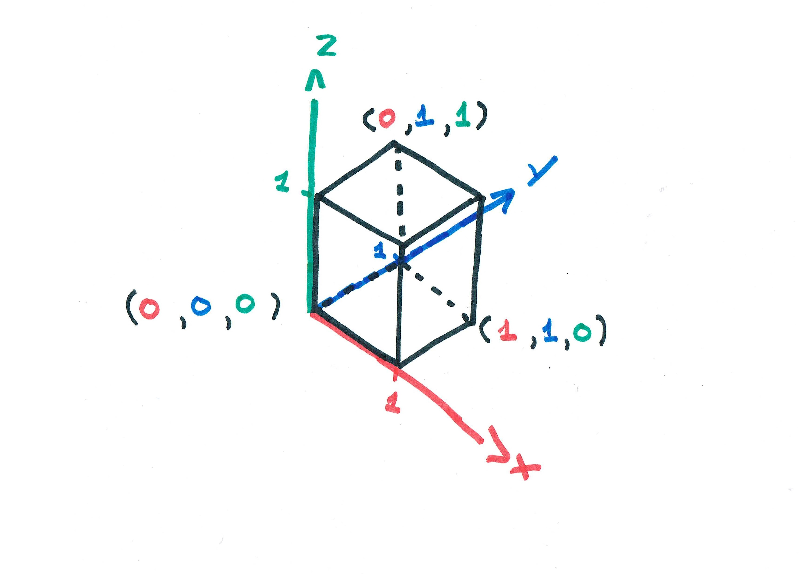
Un cube formé de points ...
Si on liste chaque point du cube,
On obtient quelque chose comme
{
"p1" : [0.0, 0.0, 0.0],
"p2" : [0.0, 0.0, 1.0],
"p3" : [0.0, 1.0, 0.0],
"p4" : [0.0, 1.0, 1.0],
[...]
}

Slide 11
Un objet 3D = des points ?

Slide 12
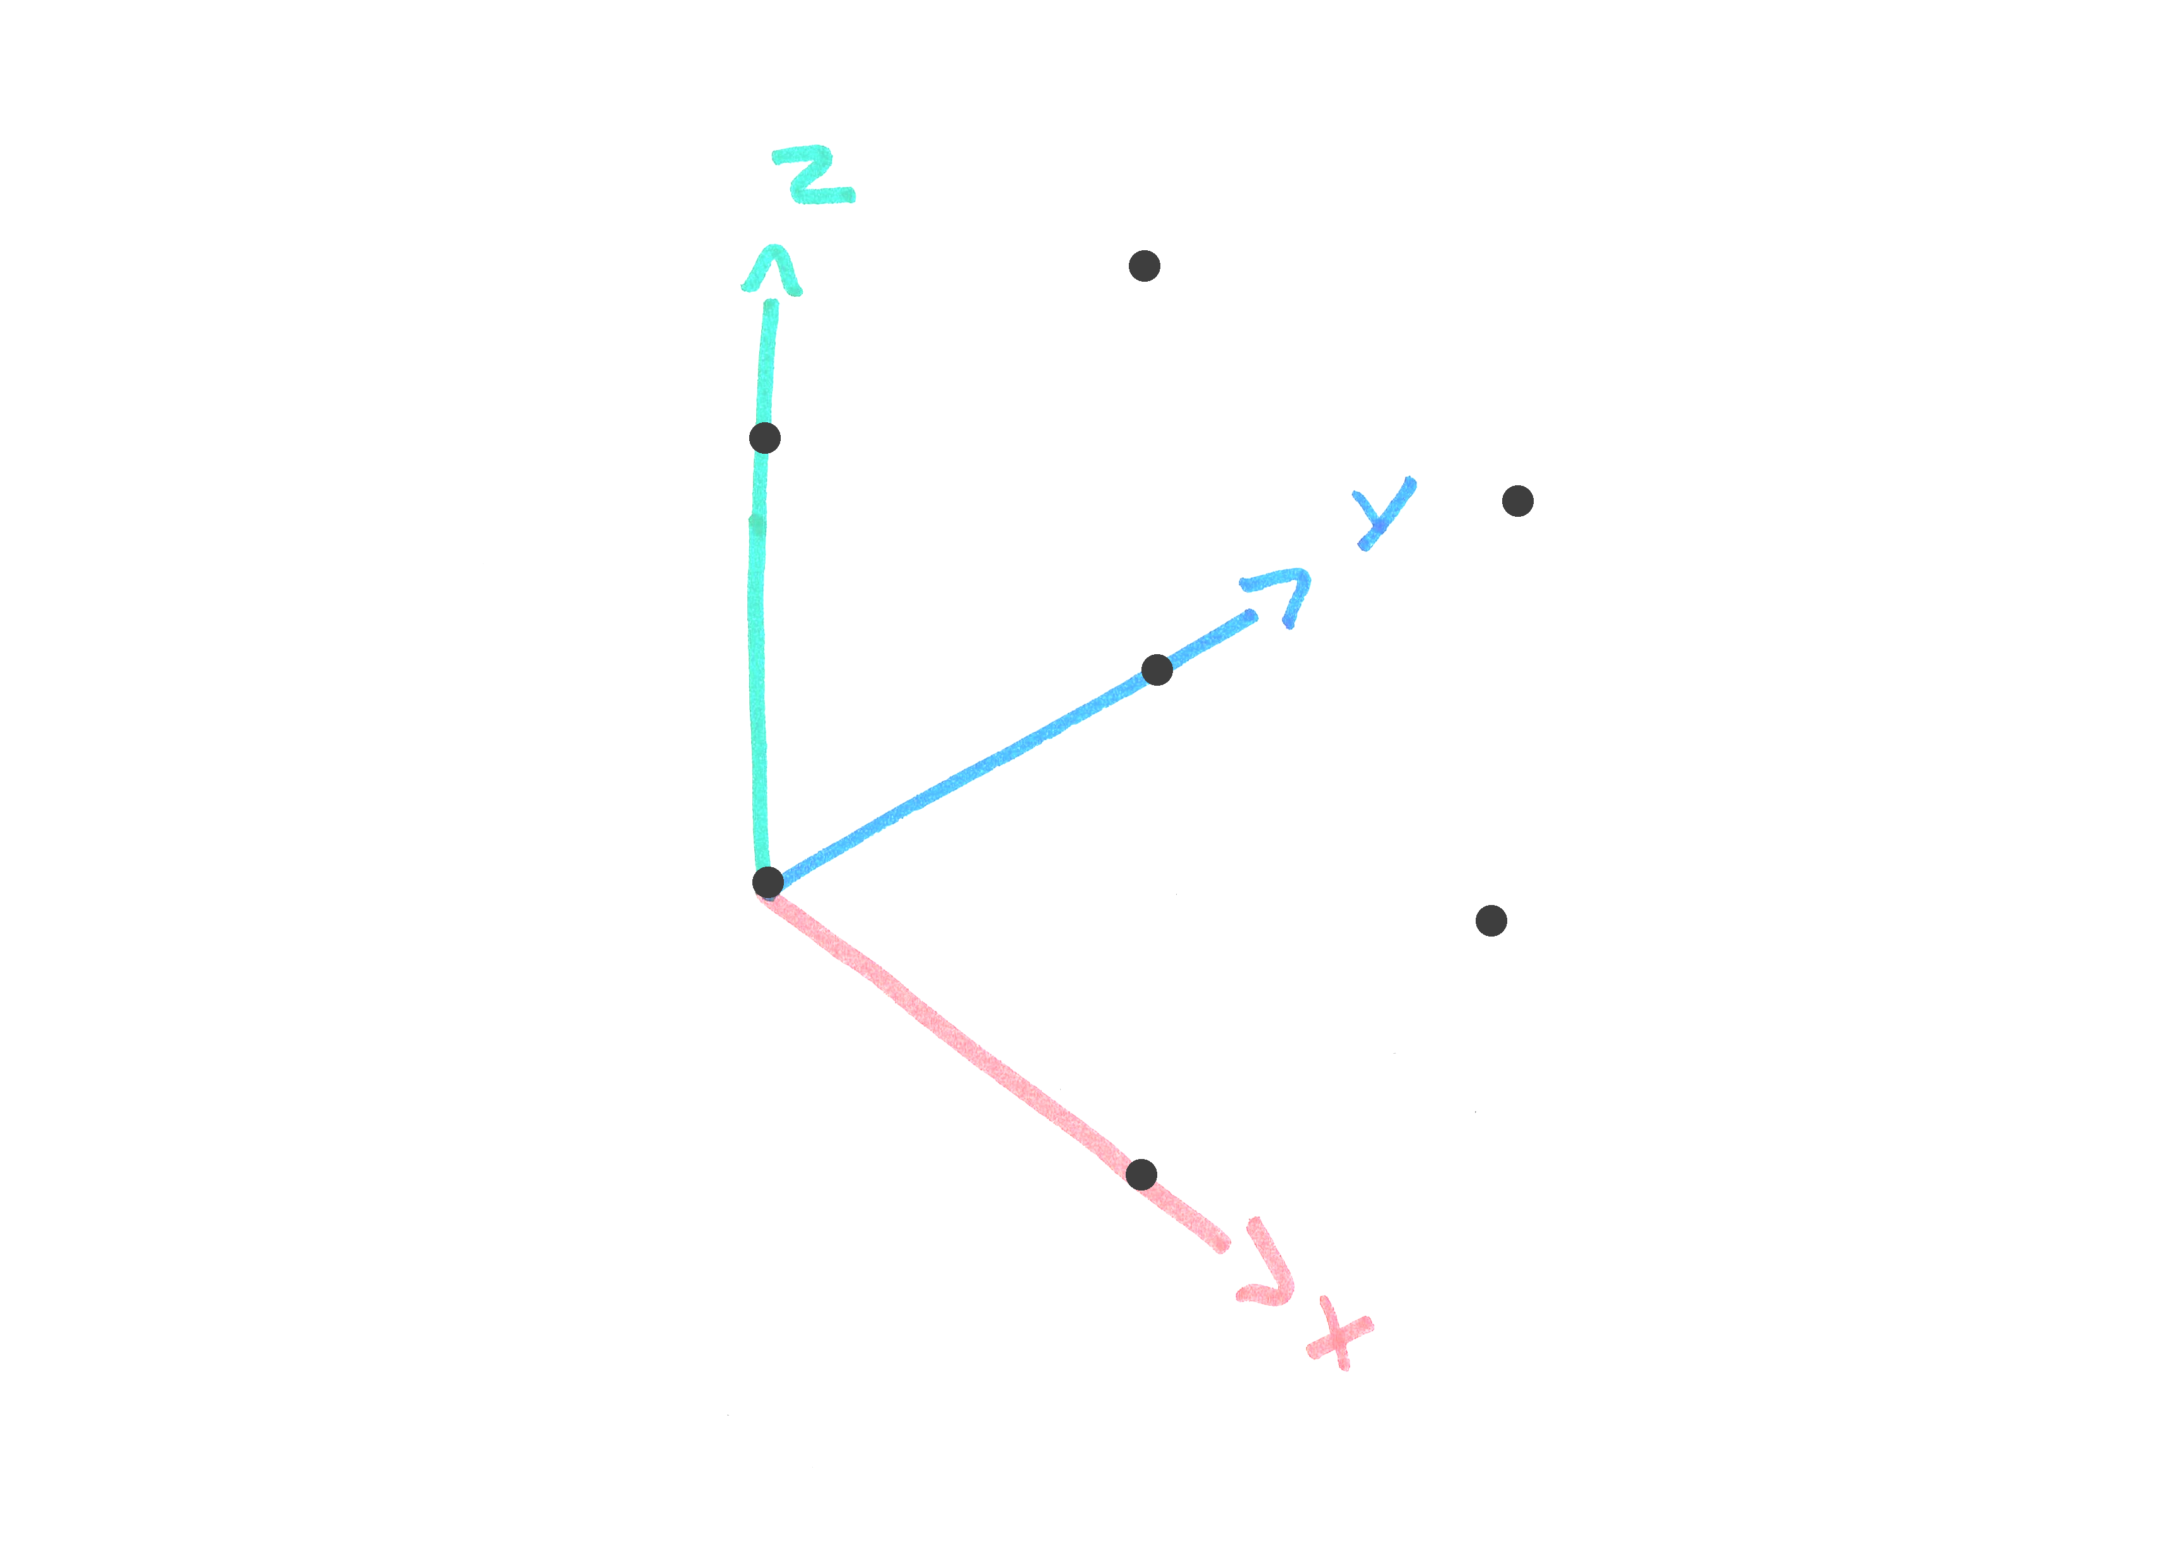
Uniquement des points ?
Si on dessine chaque point de
cette liste :
{
"p1" : [0.0, 0.0, 0.0],
"p2" : [0.0, 0.0, 1.0],
"p3" : [0.0, 1.0, 0.0],
"p4" : [0.0, 1.0, 1.0],
[...]
}
On obtient quelque chose comme

Slide 13
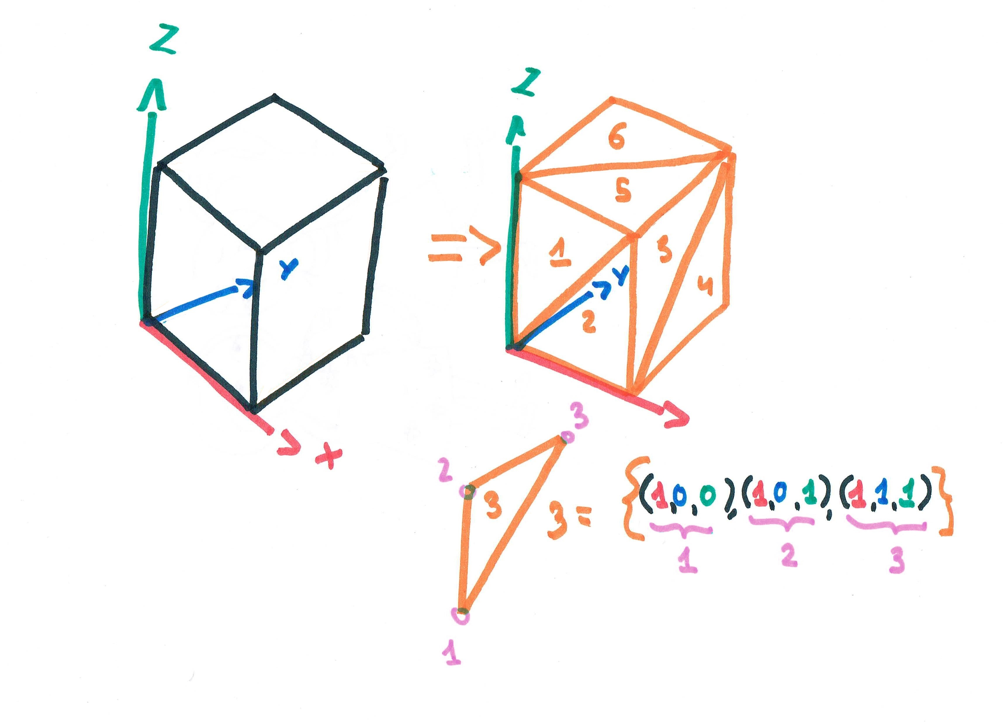
Le chaînon manquant : Les triangles
s

Slide 14
Objets 3D : Récapitulatif
En fait les objets 3D sont faits de points assemblés en surfaces géométriques, typiquement des triangles
La position de ces points est représentée par rapport à trois axes X, Y, Z. Ex, p1 = (0.5, 0.0, 1.0 )
Les triangles sont eux-mêmes des triplets de points,
Exemple, le triangle t1 = (p1, p2, p3)

Slide 15
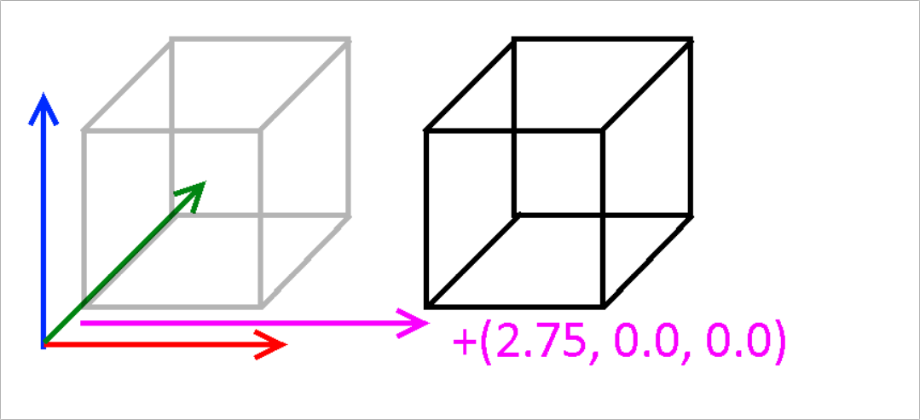
Les transformations
Un objet est décrit par rapport à son origine, un point (0,0,0)
Comment peut-on déplacer un objet ?
On transforme l’objet : On applique une opération à chacun de ses points pour obtenir le résultat voulu

Slide 16
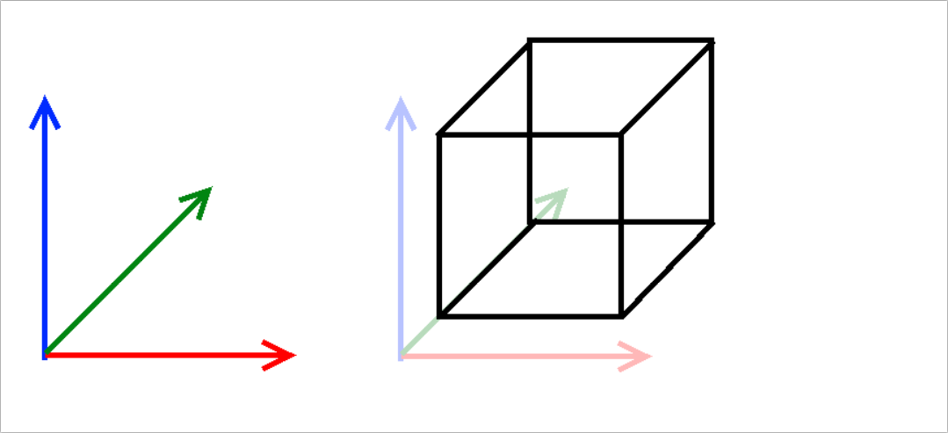
Les transformations cont’d 2
Ces transformations peuvent être vues comme un changement des axes, on parle de changement d’espace de coordonnées, où d’espace plus simplement.

Slide 17
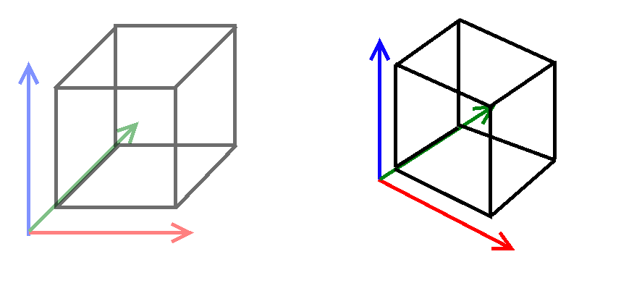
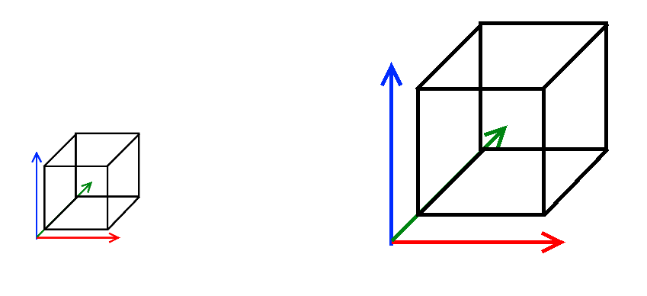
Les transformations cont’d 3
Il existe trois sortes de transformations : Les translations, les rotations et les mises à l’échelle (scaling)
Rotation
Mise à l’échelle

Slide 18
Exemple pratique

Slide 19
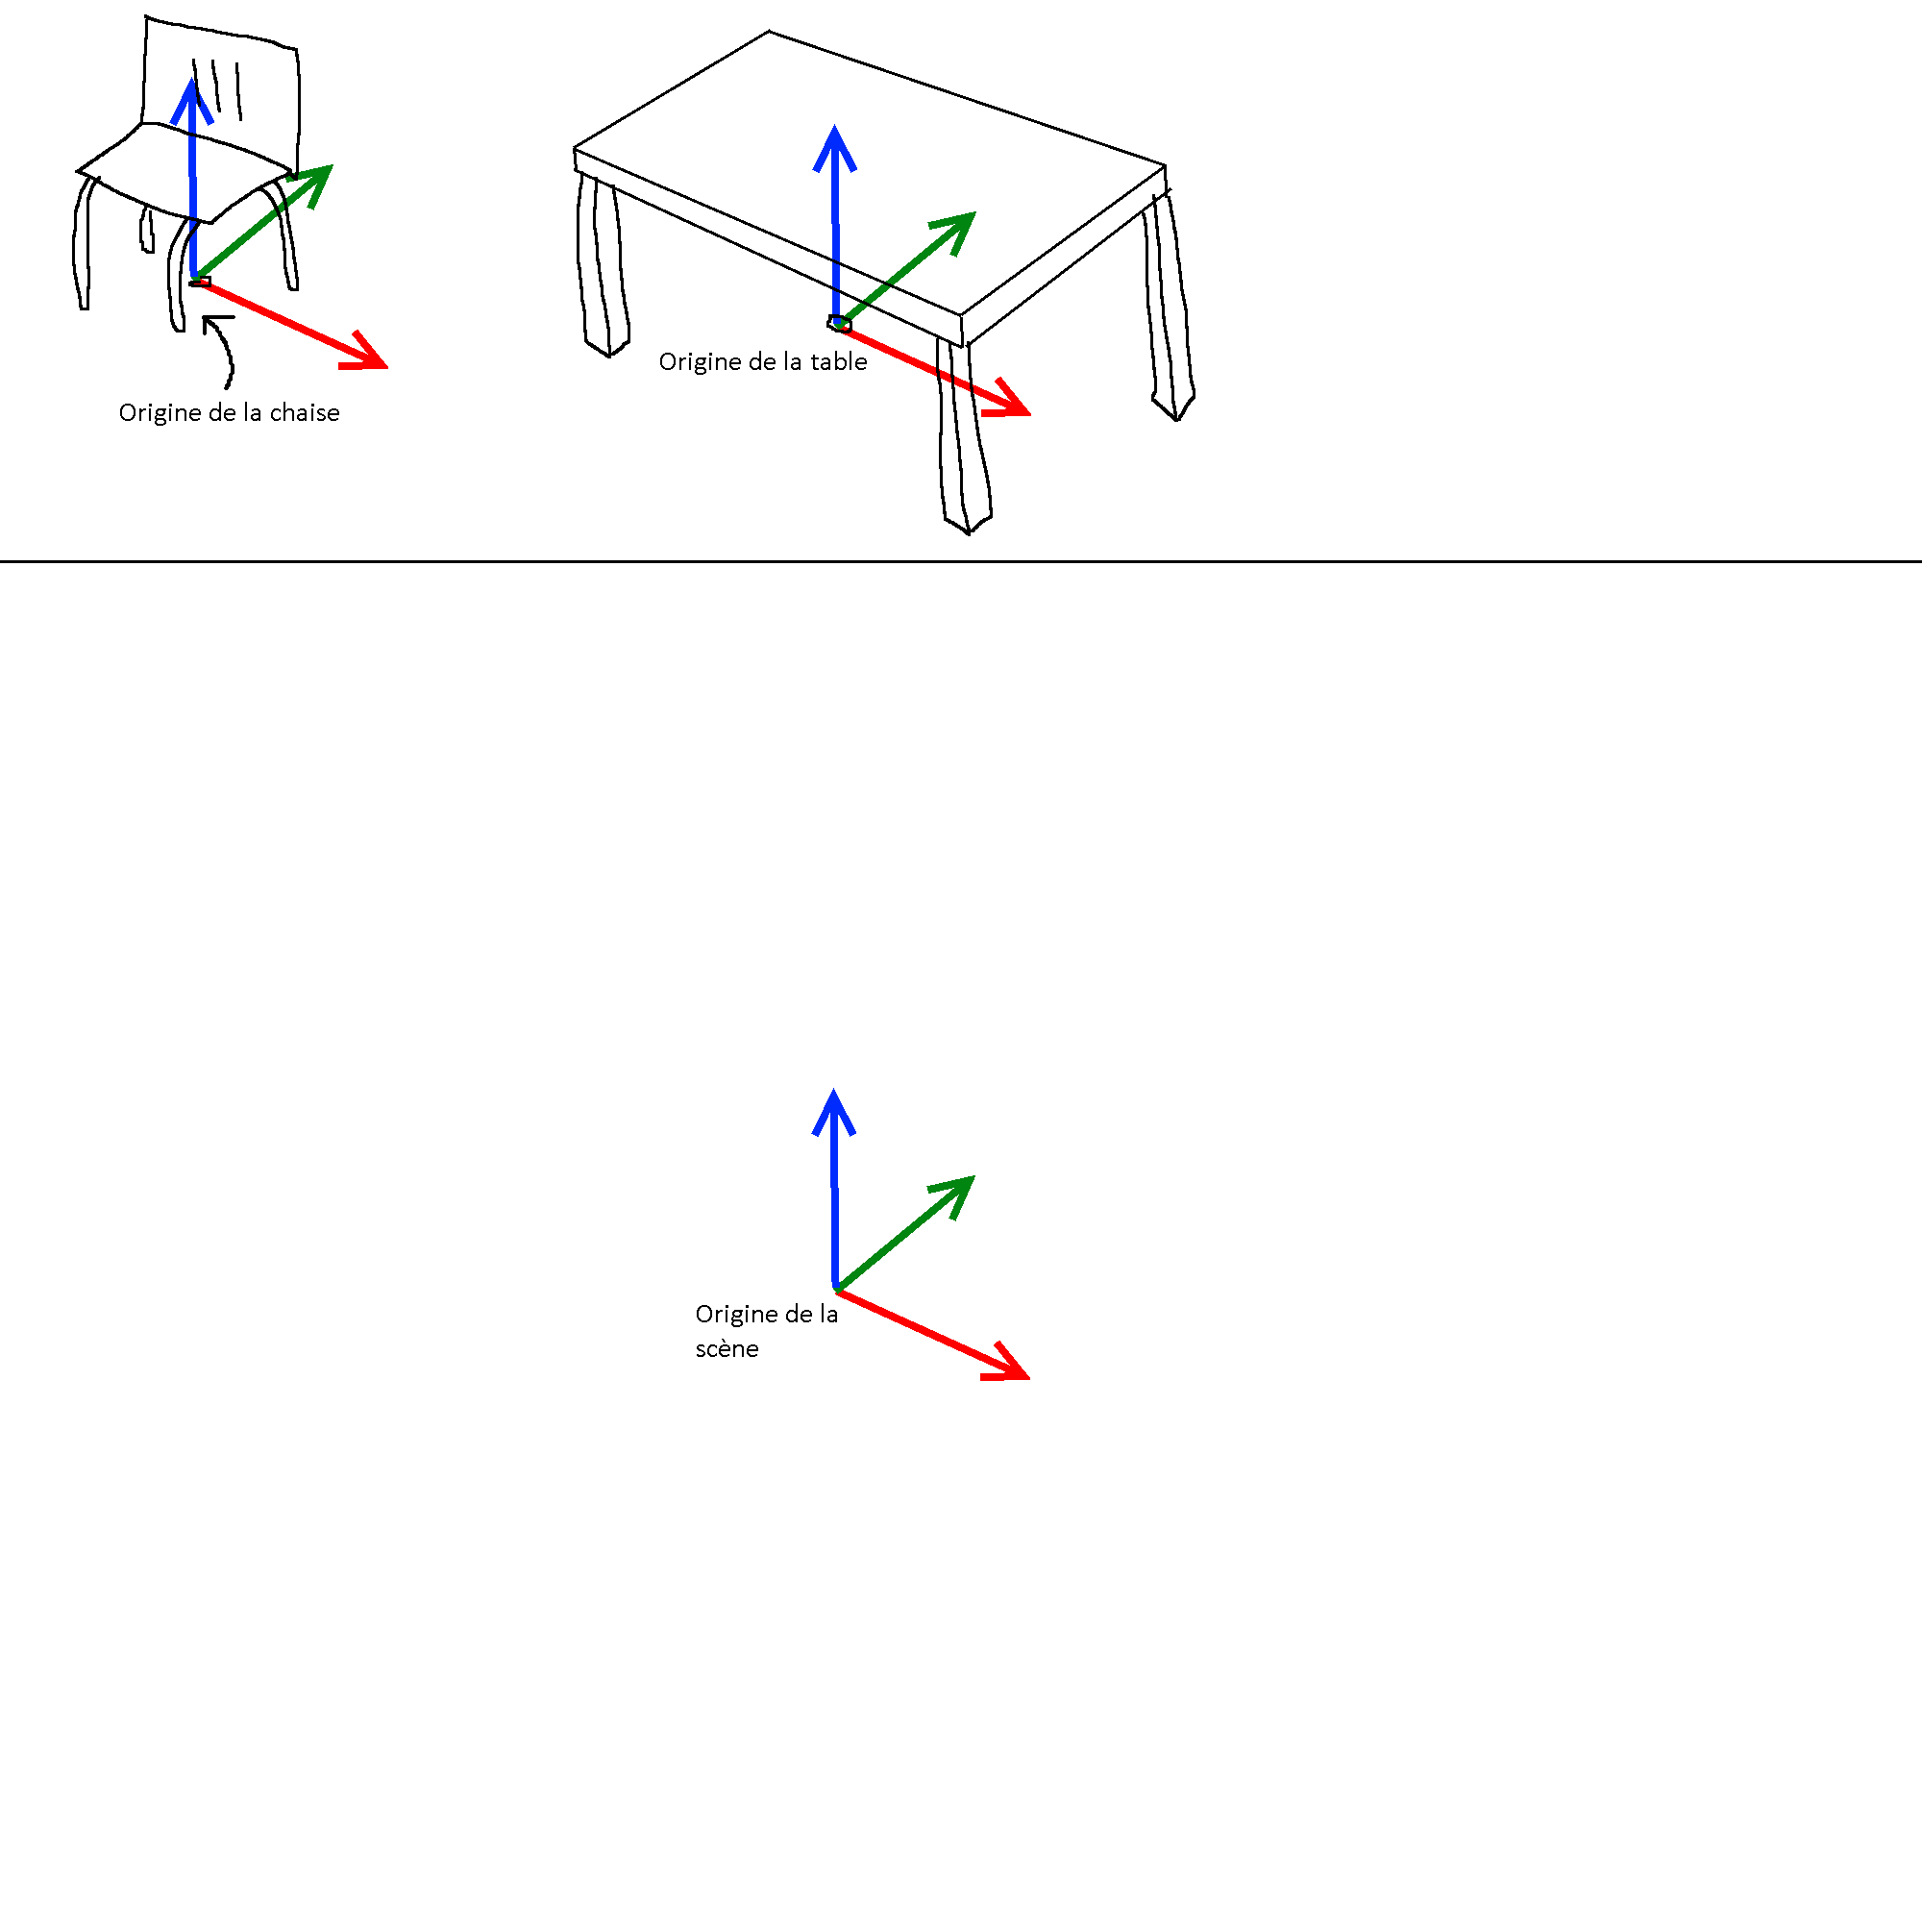

Slide 20
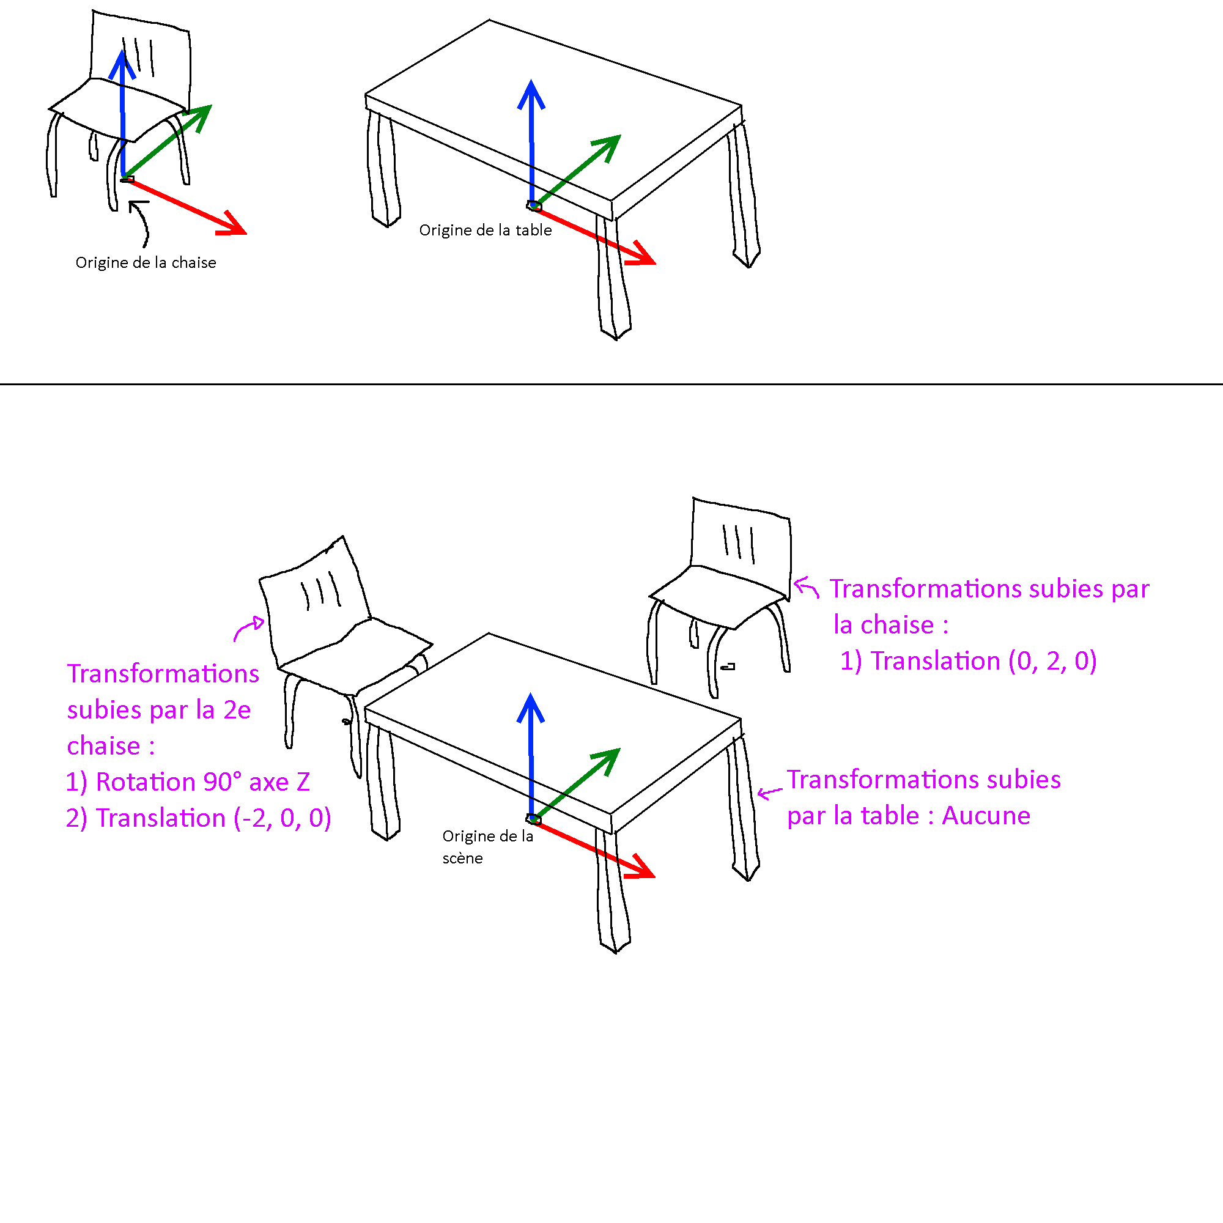

Slide 21
Les transformations : Conclusion
Ces transformations se traduisent en pratique par des matrices de transformation (souvenir algèbre linéaire :p )
Par empathie pour vous je n’irai pas plus en détail ici, les détails mathématiques ne sont pas essentiels pour comprendre la suite
Important à retenir : Les objets sont définis par rapport à leur origine, et on utilise des transformations pour les placer là où on veut. On peut aussi voir une transformation comme un changement de perspective.

Slide 22
Partie II : Le pipeline

Slide 23
Un pipeline graphique est un modèle conceptuel qui décrit les étapes pour rendre une scène 3D sur un écran 2D.
« In computer graphics, a computer graphics pipeline, rendering pipeline or simply graphics pipeline, is a conceptual model that describes what steps a graphics system needs to perform to render a 3D scene to a 2D screen »
https://en.wikipedia.org/wiki/Graphics_pipeline

Slide 24
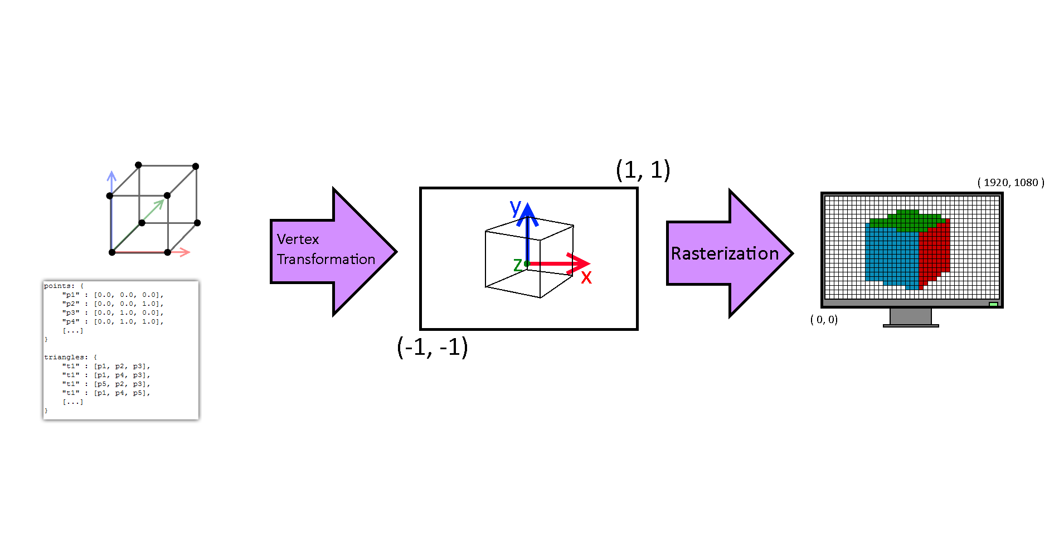
La version gentille

Slide 25
La version méchante
Uniform values
Vertices
(VBO)
Vertex
Attributes
(VAO)
Vertex
Shader
Face culling
Clipping &
Rasterization
Fragment
Shader
Depth Test
& Blending
Output
Texture(s) or
Back Buffer
Input data
sampling
Outputs
Textures
Configurable stage (state machine)
Programmable stage (GLSL)

Slide 26
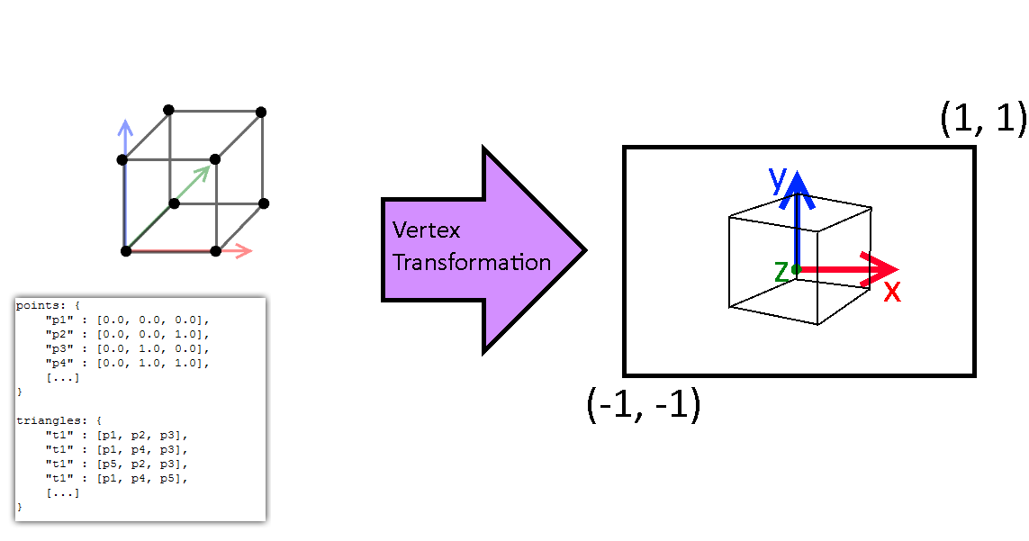
Pipeline :: Vertex Transformation
La première partie du pipeline reçoit les données géométriques de la scène et les assemble en triangles.
Elle doit transformer ces triangles pour obtenir leurs coordonnées dans le plan 2D de la caméra.

Slide 27
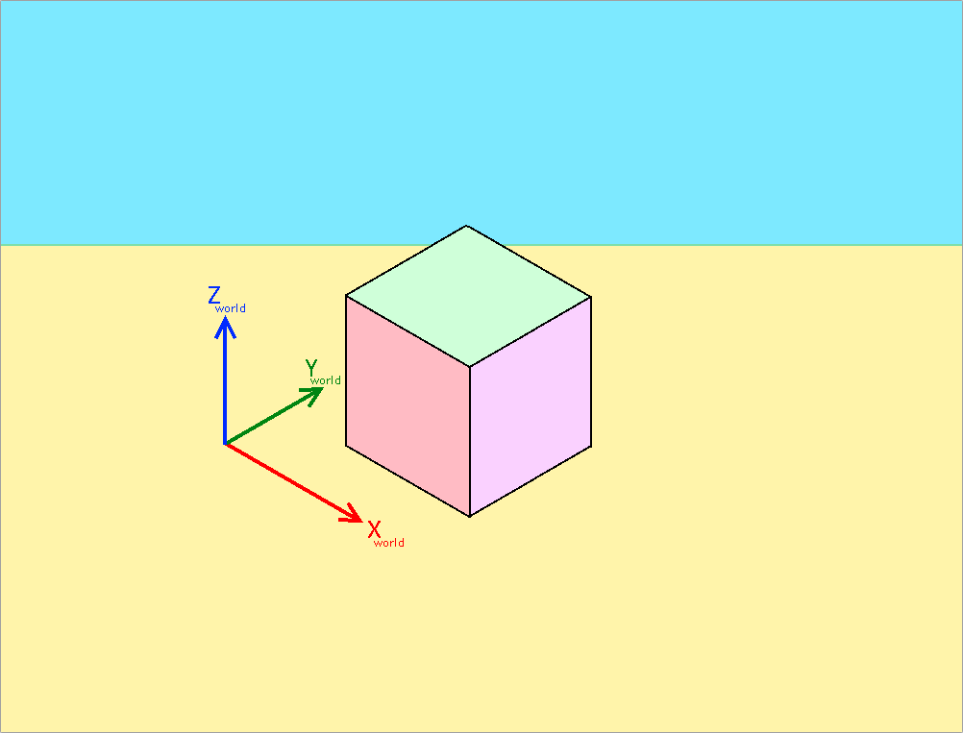
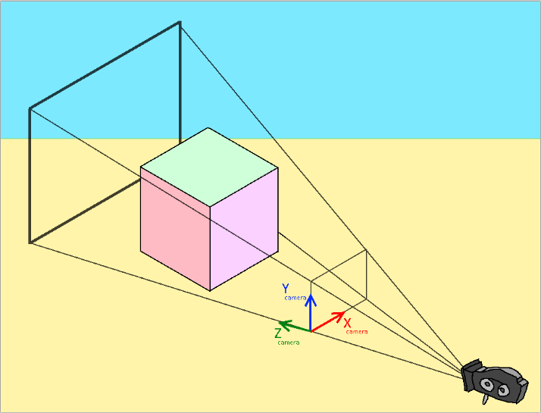
La transformation de la caméra
View-space : Espace de coordonnées relatif à la vue/caméra (xy = coordonnées de l’écran, z = profondeur à l’écran )
World-Space : Espace de coordonnées relatif au monde (à l’origine de la scène)

Slide 28
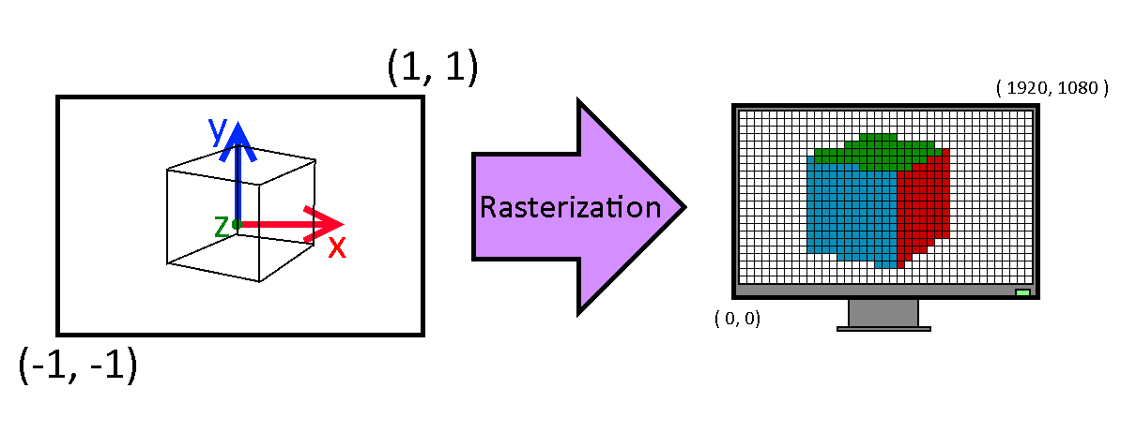
Pipeline :: Rasterization
La seconde partie du pipeline reçoit des triangles dont les coordonnées sont dans l’espace-vue
Son rôle est de remplir les pixels à l’écran qui sont couverts par les triangles.

Slide 29
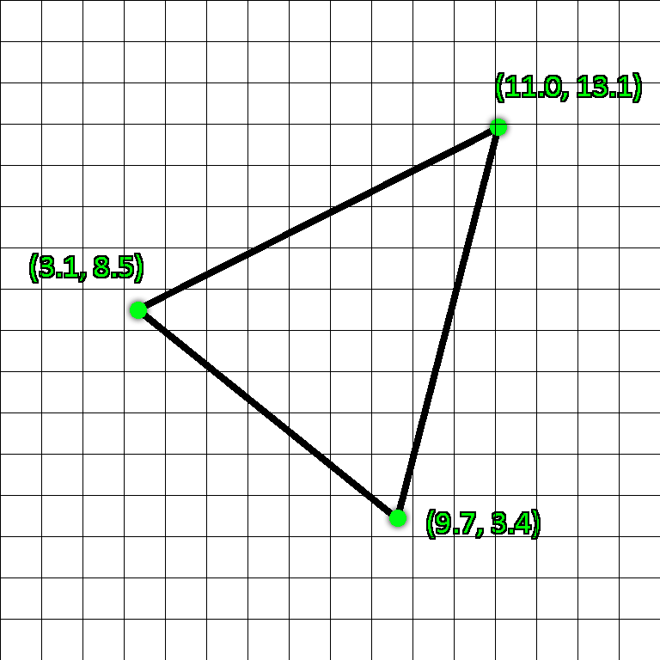
Rasterization, en clair
Pour chaque pixel, si le centre du pixel est à l’intérieur du triangle, colorier le pixel avec la couleur du triangle. Sinon, laisser le pixel comme il est.

Slide 30
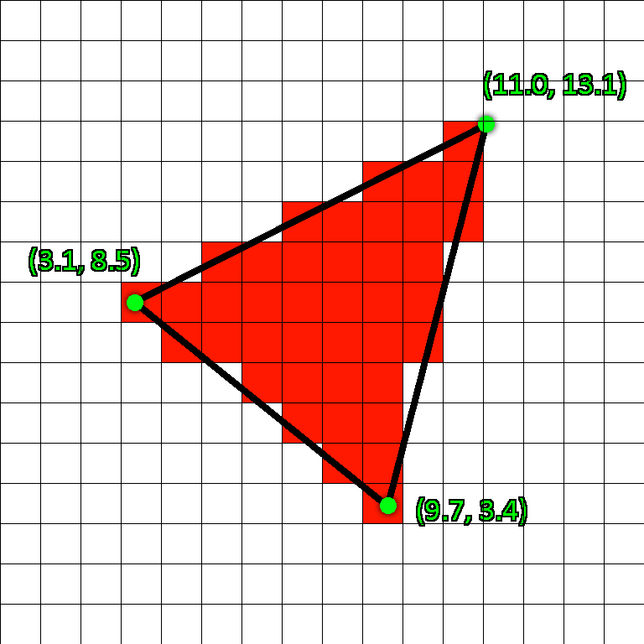
Rasterization, en clair
Pour chaque pixel, si le centre du pixel est à l’intérieur du triangle, colorier le pixel avec la couleur du triangle. Sinon, laisser le pixel comme il est.

Slide 31
Résumé de la version gentille
On a des objets 3D, composé de triangles et de points exprimés par rapport au centre de l’objet.
On organise ces objets en scènes 3D en leur appliquant des transformation (translation, rotation etc)
On applique une transformation de caméra à ces objets pour obtenir leurs triangles dans l’espace-vue de la caméra
Pour chaque triangle, on remplit les pixels à l’écran qui sont couverts par ce dernier.

Slide 32
Pause :)
On attaque OpenGL et la version méchante après !

Slide 33

OpenGL, késako
Stack graphique
Application
OpenGL
OpenGL spécifie une interface (un fichier .h) pour écrire des applications qui font du rendu 3D capables de fonctionner sur n’importe quelle carte graphique, peu importe qui l’a fabriqué.
OpenGL est un standard ouvert, la spécification est gratuite et tout le monde peut la télécharger
Driver du fabricant
Carte graphique (GPU)
Nvidia, AMD, Intel, PowerVR, ...
Alternatives : DirectX, Vulkan, Metal (Apple)

Slide 34
A propos de la version méchante...
Dans la première partie, on a vu une version très simplifiée du pipeline, avec des éléments importants ignorés pour rester clair
Dans cette partie, on va parler en termes un peu plus pratiques et donner les analogues « réels » des concepts vu dans la version gentille
Nous verrons aussi quelques éléments indispensables dont il est important de parler

Slide 35
Le pipeline OpenGL
Uniform values
Vertex
Buffer
(VBO)
Vertex
Attributes
(VAO)
Vertex
Shader
Face culling
Clipping &
Rasterization
Fragment
Shader
Depth Test
& Blending
Output
Texture(s) or
Back Buffer
Input data
sampling
Outputs
Textures
Configurable stage (state machine)
Programmable stage (GLSL)

Slide 36
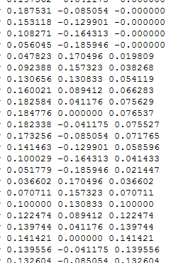
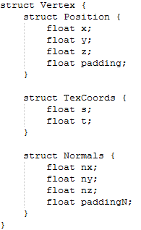
Étape : Vertex specification
Vertex
Buffer
(VBO)
Vertex
Attributes
(VAO)
Cette partie consiste à fournir les points qui vont former les triangles et donc nos objets 3D
Les Vertex Buffer Objects (VBO) contiennent les données brutes
Les Vertex Array Objects (VAO) contiennent la structure de ces données, cad comment interpréter les données dans le(s) VBO(s)

Slide 37
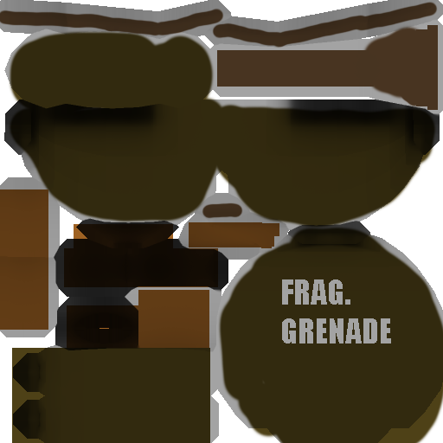
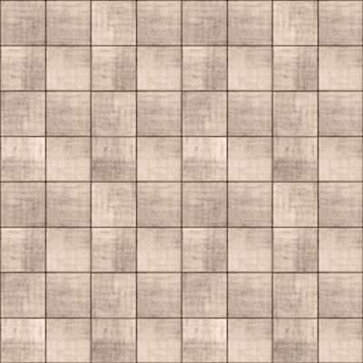
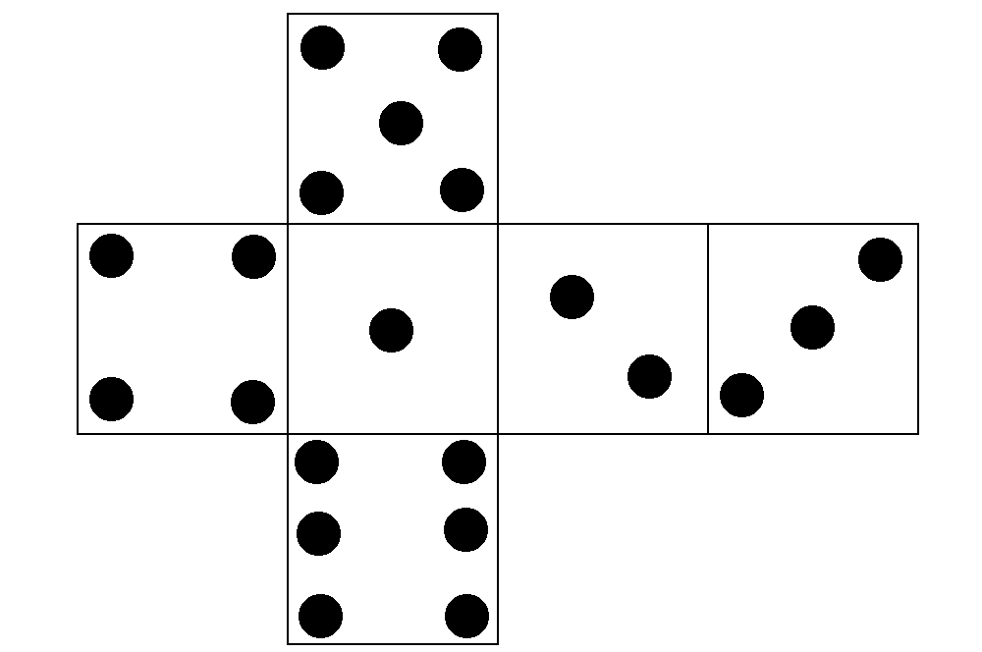
Intro : Les Textures
Textures
Les Textures sont des images dont le rôle est de servir de décoration aux surfaces des objets
Elles sont appliquées aux objets sur base des coordonnées UV de chaque vertex (cf formation Blender)
Les coordonnées UV sont comme une projection de la surface 3d sur une surface 2d

Slide 38
Intro : Les Shaders
Vertex
Shader
Fragment
Shader
Les Shaders sont des programmes simples qui sont exécutés de façon massivement parallèle sur la carte graphique
Leur rôle est de transformer un input en output
Ils peuvent aussi recevoir des constantes supplémentaires : On les appelles variables uniformes
Ils sont écrits dans un langage spécifique, le GLSL (une sorte de C)
Uniform values

Slide 39
Étape : Vertex Shader
Vertex
Shader
Le Vertex Shader (VS) est l’analogue OpenGL de l’étape 1 du pipeline simplifié : On transforme les points
Le Vertex Shader est invoqué pour chaque point du combo VAO/VBO
Le rôle du Vertex Shader est de déterminer la position de ces points à l’écran
Le Vertex Shader peut aussi réaliser des opérations arbitraires sur chaque point : par exemple il peut calculer l’éclairage

Slide 40
Exemple de Vertex Shader
#version 330
// Input : position du vertex
in vec4 vertexPosition;
// Variable uniforme : La matrice de transformation de l'espace-objet vers l'espace-monde
uniform mat4 objectToWorldMatrix;
// Variable uniforme : La matrice de transformation de l'espace-monde vers l'espace-caméra
uniform mat4 worldToViewMatrix;
main() {
// On se contente ici d'appliquer les deux matrices et de retourner le résultat
// dans la variable intégrée "gl_Position" (qui est notre output)
gl_Position = worldToViewMatrix * objetToWorldMatrix * vertexPosition;
}

Slide 41
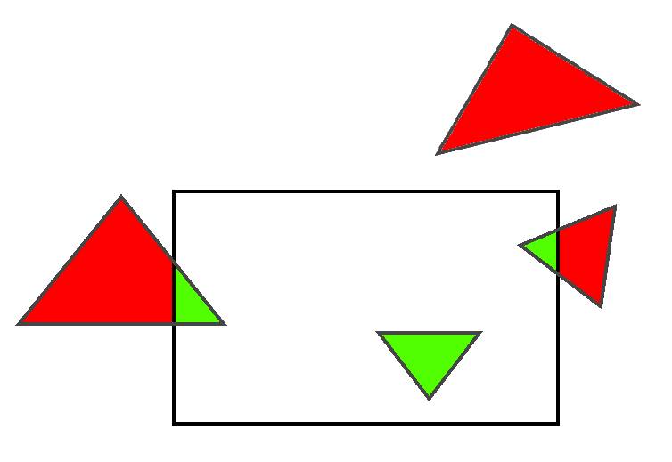
Face culling
Clipping &
Rasterization
Cette étape reçoit les triangles transformés et procède à quelques optimisations avant d’avancer :
Face culling : Observer l’ordre (horloge) des points, si l’ordre est inversé on sait que le triangle est vu de derrière et on peut l’ignorer
Clipping : éliminer les triangles hors-écran et garder uniquement la portion visible
Rasterization : Comme avant mais avec le Fragment Shader

Slide 42
Étape : Fragment Shader
Fragment
Shader
Le Fragment Shader (FS) intervient dans l’étape 2, la rasterization
Le Fragment Shader reçoit les données du Vertex Shader et est chargé de choisir une couleur pour chaque pixel
Le rôle du FS est très important : En effet il est chargé de donner une texture aux objets, de faire un calcul réaliste de l’éclairage, de l’ombrage, des reflets ...

Slide 43
Exemple de Fragment Shader
#version 330
// Les coordonnées UV du pixel courant, interpolées depuis les 3 coordonnées du triangle qu'
// on est en train de dessiner. En d’autres termes, on fait une moyenne pondérée des valeurs
// des trois côtés du triangle source selon leur proximité au pixel.
// Ceci permet ici d’obtenir les coordonnées de la texture pour chaque pixel automatiquement
in vec2 textureCoordinate;
// La texture qu'on utilisera sur cet objet
uniform sampler2D myTexture;
// On déclare la sortie du Fragment Shader, cad une simple couleur ici
out vec4 pixelColor;
main() {
// On assigne au pixel courant la couleur de la texture aux coordonnées UV en ce point
pixelColor = texture2D(myTexture, textureCoordinate);
}

Slide 44
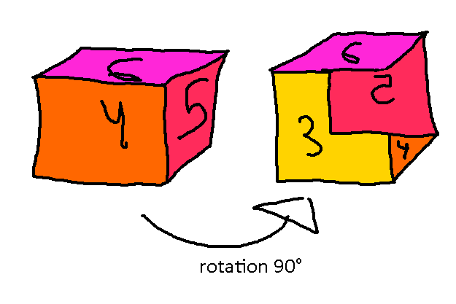
Il y a un problème…
Soit un cube formé de 6 faces numérotées de 1 à 6, et dessinées dans le même ordre
Suivant les transformations que l’on applique au cube, les faces arrières peuvent être dessinées en dernier !
Comment résoudre ça ?

Slide 45
Le depth buffering
Créer un depth buffer / zBuffer, un tableau 2D de la même taille que la fenêtre de rendu, qui stocke une valeur par case.
Lorsqu’on écrit un fragment/pixel, on lit la valeur stockée dans la case du zBuffer associée, si elle est inférieure à la profondeur du pixel actuel, on s’arrête là et on n’écrit rien.
Sinon, on écrit le pixel et on met à jour la case du zBuffer avec la profondeur du pixel actuel
NB : Profondeur plus faible = plus proche de la caméra !

Slide 46
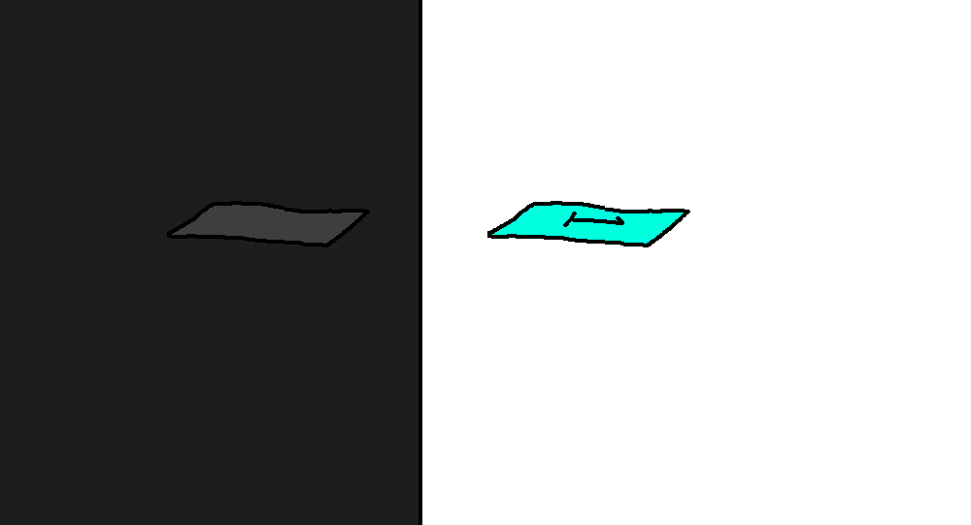
Depth Buffering : Exemple
Depth Buffer
Color Buffer

Slide 47
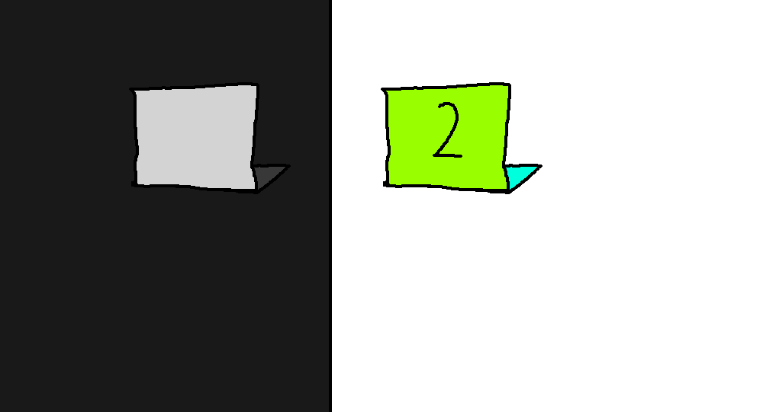
Depth Buffering : Exemple
Depth Buffer
Color Buffer

Slide 48
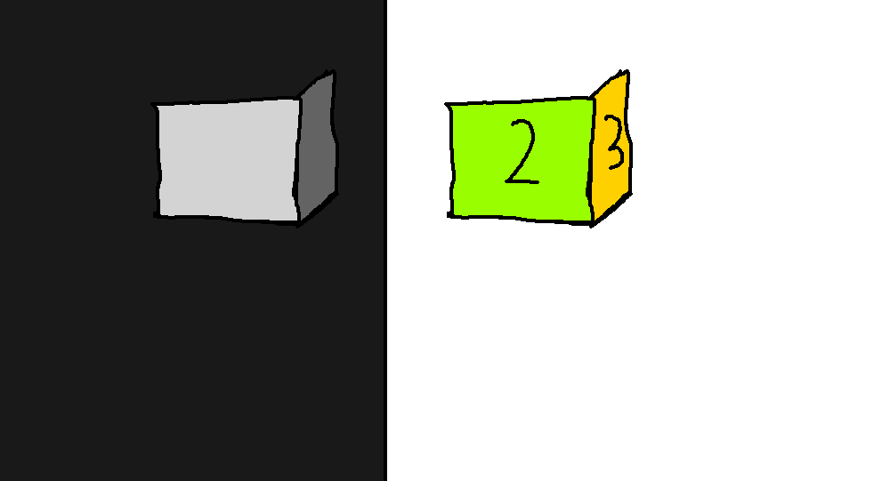
Depth Buffering : Exemple
Depth Buffer
Color Buffer

Slide 49
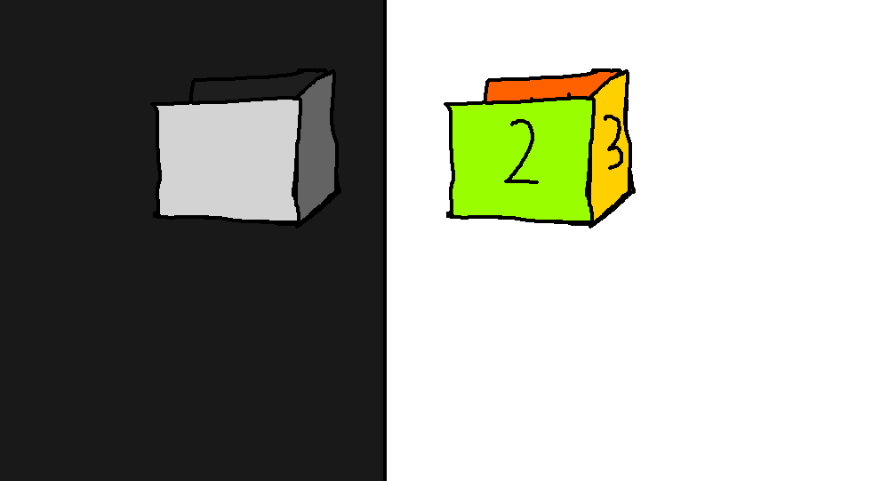
Depth Buffering : Exemple
Depth Buffer
Color Buffer

Slide 50

Depth Buffering : Exemple
Depth Buffer
Color Buffer

Slide 51
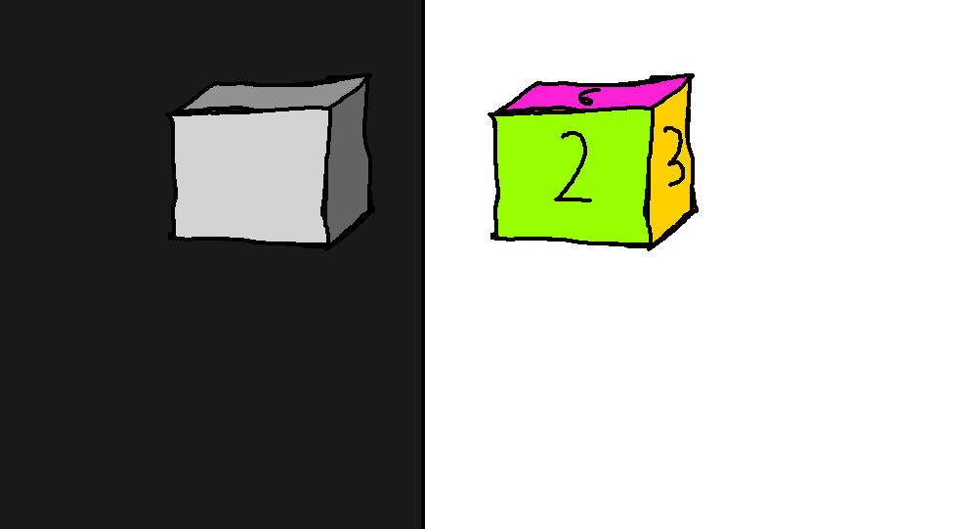
Depth Buffering : Exemple
Depth Buffer
Color Buffer

Slide 52
Depth test & Blending
Depth Test
& Blending
Depth test : Mise en pratique de ce qu’on vient de voir (annuler l’écriture d’un pixel si sa profondeur signifie qu’il écraserai un objet qui est censé être devant lui)
Blending : Gestion semi-transparence avec canal alpha ( comme sur Photoshop )
?

Slide 53

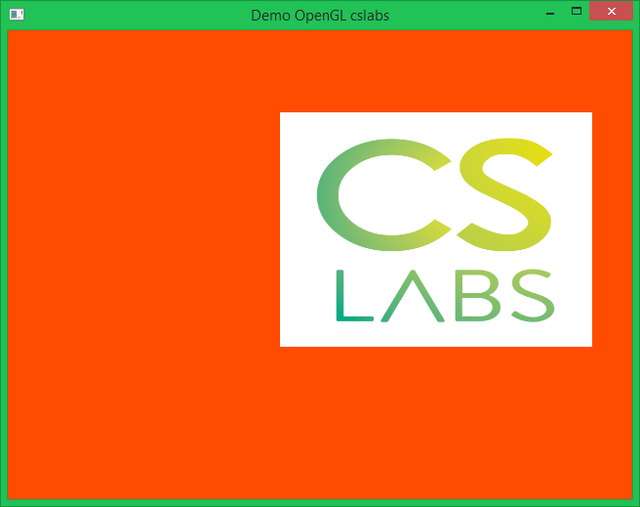
Dernière étape : Output
Output
Texture(s) or
Back Buffer
Dans quelle image dessinerons-nous les triangles ? Deux choix :
Le back buffer, c’est à dire la surface de la fenêtre de l’application. Choix par défaut.
Mais il est aussi possible de choisir une autre image, comme une texture qu’on pourra après réutiliser. Exemple : pour faire un miroir on rend la scène dans une texture du point de vue du miroir

Slide 54
Le pipeline OpenGL
Uniform values
Vertex
Buffer
(VBO)
Vertex
Attributes
(VAO)
Vertex
Shader
Face culling
Clipping &
Rasterization
Fragment
Shader
Depth Test
& Blending
Output
Texture(s) or
Back Buffer
Input data
sampling
Outputs
Textures
Configurable stage (state machine)
Programmable stage (GLSL)

Slide 55
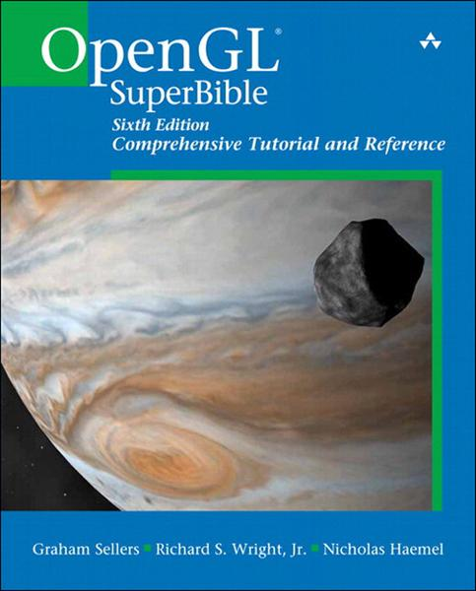
Pour aller plus loin...
Ces slides, maintenus à jour et avec des exemples sont disponibles sur github.com/Hugobros3/intro_gl
Le site learnopengl.com est un excellent guide qui explique énormément de choses
La spécification d’OpenGL elle-même !
Excellente référence littéraire : OpenGL
SuperBible de Graham Sellers

Slide 56
Questions

